Slide 1


Мозырский районный исполнительный комитет проводит аукцион на право аренды земельного участка Заявления принимаются по 19 декабря 2024 г. включительно контактный телефон +375236300194 информация на сайтах: au.nca.by,gomeloblzem.by, mozyrisp.gov.by
26 декабря 2024 года

Slide 2
Сведения о земельном участке
Адрес земельного участка | Гомельская область, г. Мозырь, б-р Страконицкий, 12А
Кадастровый номер земельного участка | 323550100005000423
Площадь земельного участка | 0,0030 гектара
Целевое назначение земельного участка | для установки и обслуживания торгового павильона
Наименование ограничения (обременения) прав в использовании | Земельный участок расположен в охранной зоне электрических сетей
Начальная цена предмета аукциона | 116,44 рубля
Сумма задатка | 11,64 рубля
Затраты на подготовку документации | 3418,89рубля (без учета расходов по размещению извещения в СМИ)
Сайт Гомельского облисполкома | gomeloblzem.by
Сайт Мозырского райисполкома | mozyrisp.gov.by/ru
Сайт государственного комитета по имуществу | au.nca.by

Slide 3
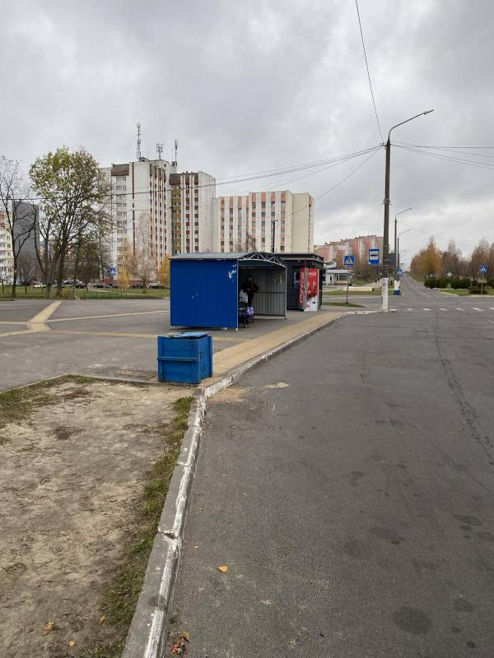
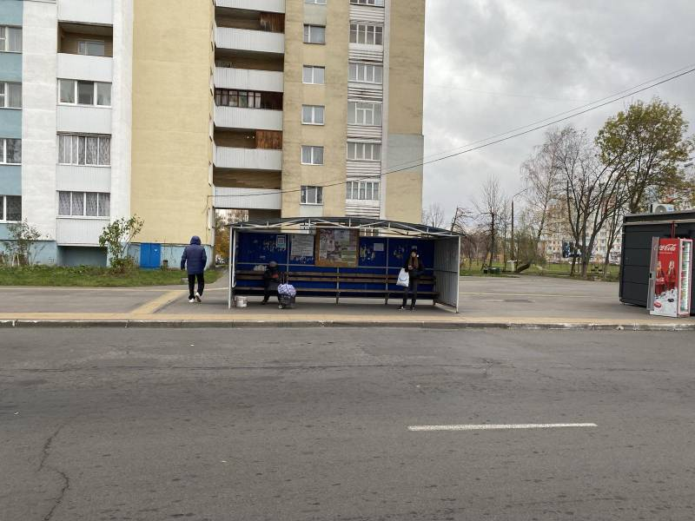
Гомельская область, г. Мозырь, б-р Страконицкий, 12А

Slide 4
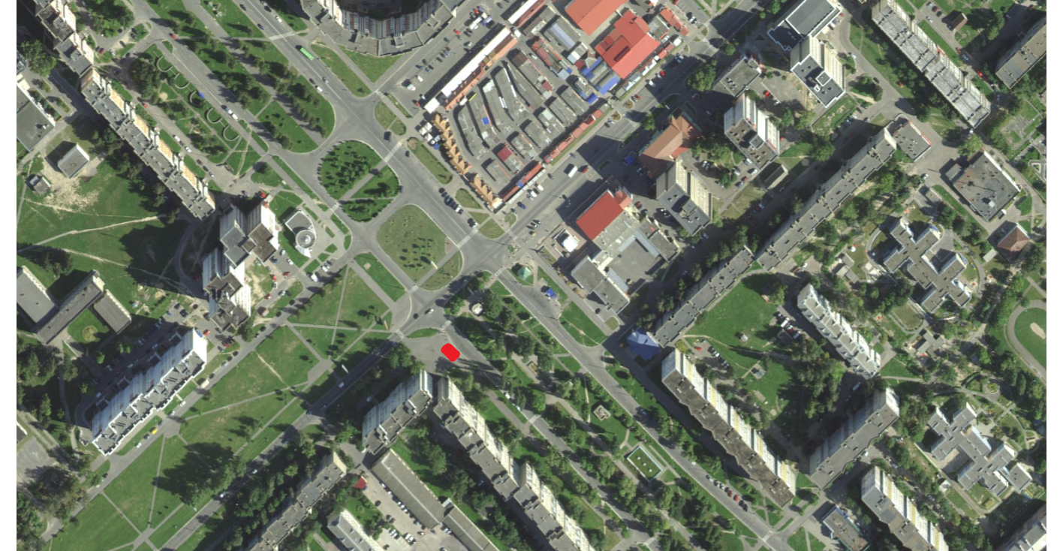
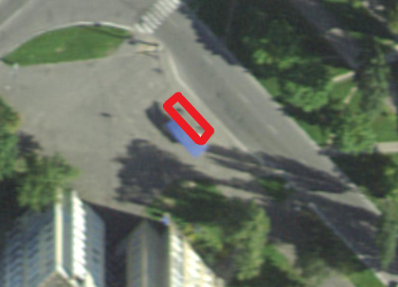
Земельный участок
Земельный участок
Гомельская область, г. Мозырь, б-р Страконицкий, 12А

Slide 5
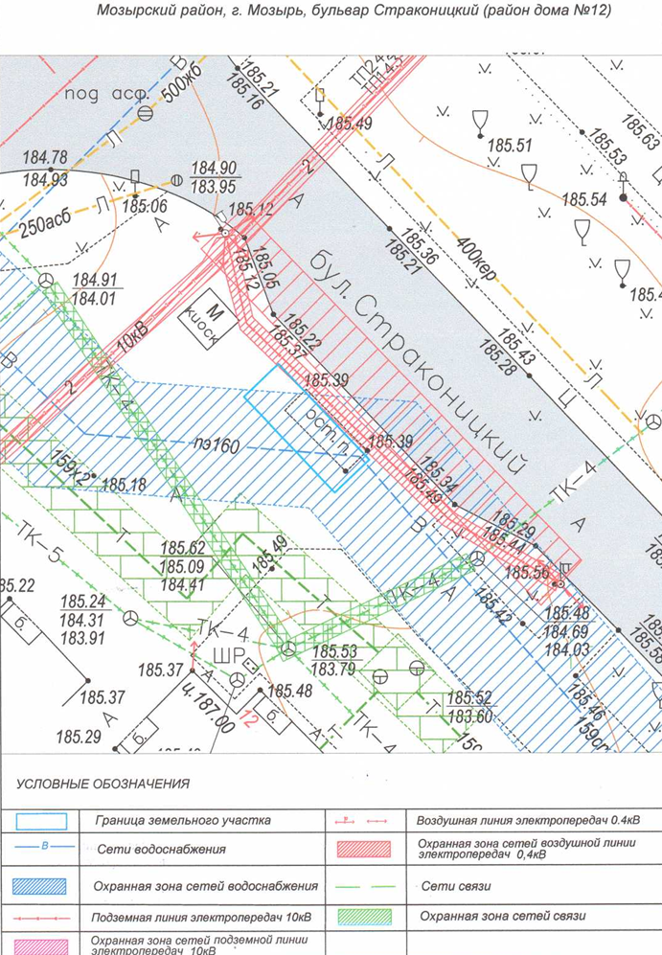
Гомельская область, г. Мозырь, б-р Страконицкий, 12А
Схема инженерно-технического обеспечения земельного участка

Slide 6
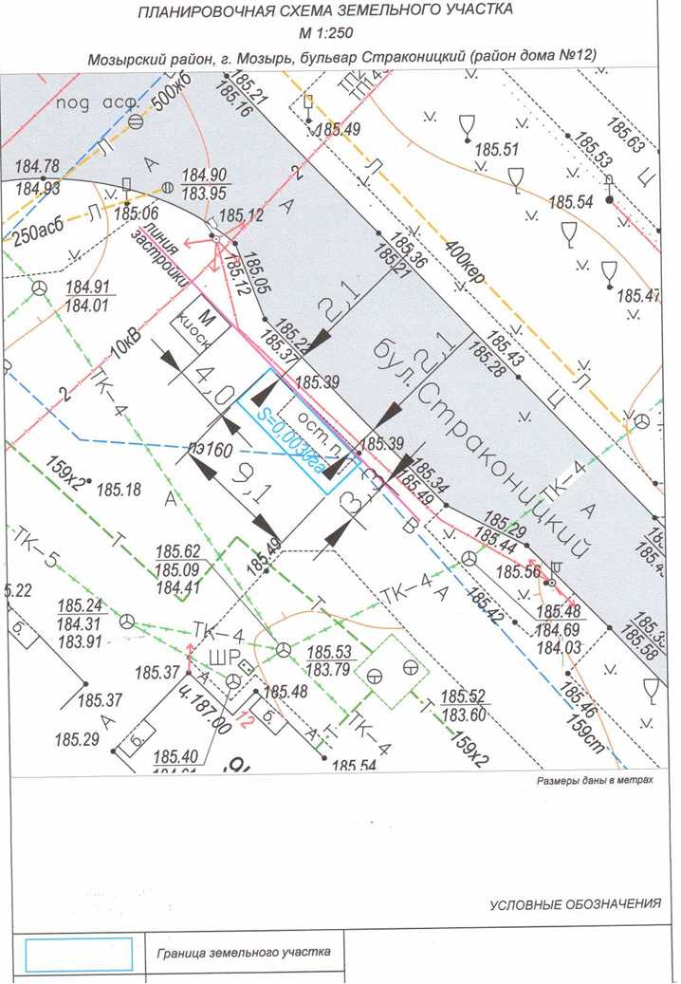
Гомельская область, г. Мозырь, б-р Страконицкий, 12А
Планировочная схема земельного участка

